Slide 1
আসসালামু আলাইকুম
আজকের পাঠে সকলকে-

Slide 2
পরিচিতি
মোঃ রফিকুল ইসলাম
সহকারী শিক্ষক,
মোহাম্মদ আব্দুল আহাদ উচ্চ বিদ্যালয়
মোবাইল নম্বর – ০১৭১৬৭৮৪৭০৪
E-mail: almahdia945@gmail.com

Slide 3
প্রিয় শিক্ষার্থীরা,
তোমরা একটু চিন্তা করে বলঃ-
কোন খলিফার সময়ে যাকাত নেওয়ার মত লোক পাওয়া যায়নি ?

Slide 4
আজকের পাঠ
অধ্যায়ঃ পঞ্চম
পাঠঃ ৬
পৃষ্টাঃ ১২৮-১৩১
শ্রেণিঃ অস্টম
সময়ঃ ৪০ মিনিট
তারিখঃ
হযরত উমর ইবনে আব্দুল আজিজ (রঃ)

Slide 5
শিখন ফল
এ পাঠ শেষে শিক্ষার্থীরা -
উমর ইবনে আব্দুল আজিজ (রঃ) এর পরিচয়, শৈশব ও শিক্ষাজীবন সম্পর্কে বলতে পারবে ।
উমর ইবনে আব্দুল আজিজ (রঃ) এর জনকল্যানমূলক কাজ ও খলিফা পদ লাভ ব্যাখ্যা করতে পারবে ।
উমর ইবনে আব্দুল আজিজ (রঃ) এর অবদান এবং কৃতিত্ব ও চরিত্র বর্ননা করতে পারবে ।

Slide 6
উমর ইবনে আব্দুল আজিজ (রঃ) এর পরিচয়
জন্ম
৬১ হিজরি
বংশ
উমাইয়া
মাতা
উম্মু আসিম
লায়লা
উমাইয়া
খলিফা
পিতা
আব্দুল আজিজ
দ্বিতীয়
উমর
পঞ্চম
খলিফা
ইন্তেকাল
১০১ হিজিরি
৭১৯ খ্রিঃ
বয়স
৪০ বছর
খিলাফতকাল
আড়াই বছর

Slide 7
একক কাজ
উমর ইবনে আব্দুল আজিজ (রঃ) এর শৈশব ও শিক্ষাজীবন ৪টি বাক্যে উল্লেখ কর ।

Slide 8
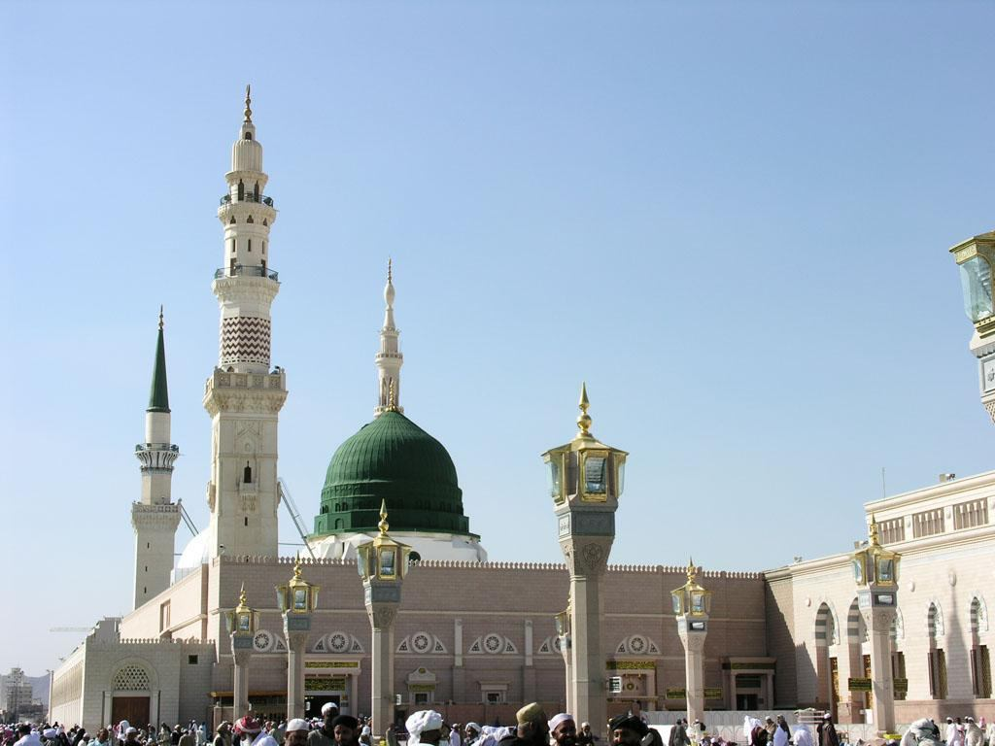
উমর ইবনে আব্দুল আজিজ (রঃ) এর জনকল্যানমূলক কাজ
মসজিদে নববি
সংস্কার ও সৌন্দর্য বর্ধন করেন ।

Slide 9
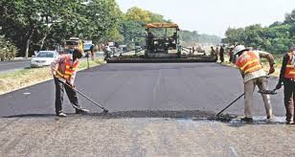
উমর ইবনে আব্দুল আজিজ (রঃ) এর জনকল্যানমূলক কাজ
রাস্তাঘাট
নির্মাণ করেন ।

Slide 10
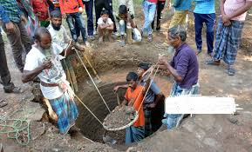
উমর ইবনে আব্দুল আজিজ (রঃ) এর জনকল্যানমূলক কাজ
কূপ
পিপাসার্ত মানুষের জন্য অনেক কূপ খনন করেন ।

Slide 11
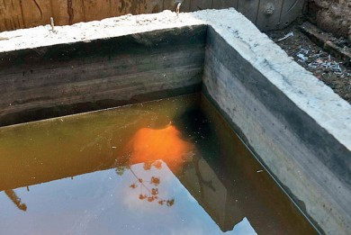
উমর ইবনে আব্দুল আজিজ (রঃ) এর জনকল্যানমূলক কাজ
নি
র্মা
ণ
ক
রে
ন ।
ও
চৌবাচ্চা

Slide 12
উমর ইবনে আব্দুল আজিজ (রঃ) এর জনকল্যানমূলক কাজ
এর
প্রসার ঘটিয়েছেন ।

Slide 13
জোড়ায় কাজ
উমর ইবনে আব্দুল আজিজ (রঃ) কিভাবে খলিফা নিযুক্ত হয়েছিলেন ? দলে আলোচনা করে সংক্ষেপে উপস্থাপন কর ।

Slide 14
হাদিস সংরক্ষণ ও সংকলন
তাঁর প্রচেষ্টায় সর্ব প্রথম হাদিস সংকলিত হয় ।
বুখারি, মুসলিম, আবু দাউদ, তিরমিযি, ইবনে মাজাহ সংকলিত হয় ।
উমর ইবনে আব্দুল আজিজ (রঃ) এর অবদান
অনেক প্রশিক্ষক নিয়োগ করেন ।
শিক্ষকদের জন্য মাসিক ১০০ দিনার (স্বর্ণমুদ্রা) প্রদান ।
শিক্ষা প্রচারের ব্যবস্থা করেন ।
তাঁর সময়ে সিন্ধু, আফ্রিকা, স্পেনসহ বিভিন্ন দেশে ইসলাম ও জ্ঞান-বিজ্ঞানের প্রসার ঘটে ।

Slide 15
উমর ইবনে আব্দুল আজিজ (রঃ) এর কৃতিত্ব
দ্বিতীয় উমর নামে খ্যাত
রাষ্ট্র পরিচালনা কুরআন, হাদিস ও খোলাফায়ে রাশেদিনের নীতি অনুসরণ।
কৃষি ও ব্যবসা বানিজ্যে উন্নতি ।
সাম্য ও সম্প্রীতির সমাজ প্রতিষ্টা ।
আর্থিক অবস্থার উন্নতি ।
তাঁর সময়ে যাকাত গ্রহন করার মতো লোক পাওয়া যায়নি ।
তিনি ছিলেন ফকিহ
(ইসলামি আইনশাস্ত্রে বিষেষজ্ঞ)
মুজতাহিদ
(ইসলাম ধর্মজ্ঞানে সুপন্ডিত )
কুরআন ও হাদিসের হাফিজ ।

Slide 16
উমর ইবনে আব্দুল আজিজ (রঃ) এর চরিত্র
আল্লাহর নির্দেশ পালনকারি
বিনয়ী ও নম্র
অন্তরে ছিল অধিক আল্লাহভীতি
সহজ-সরল ও অনাড়ম্বর জীবনযাপনকারী
ন্যায়পরায়ণ শাসক
অন্য ধর্মালম্বীদের প্রতি সহনশীল মন।
অন্য ধর্মালম্বীদের সাথে বন্ধুত্বপূর্ণ ব্যবহার করতেন ।
সাম্প্রদায়িক সম্প্রীতির ক্ষেত্রে উদার মন ।
জ্ঞানপিপাসু

Slide 17
মুল্যায়ন
জ্ঞানমূলক
উমর ইবনে আব্দুল আজিজ (রঃ) কোন বংশে জন্মগ্রহন করেন ?
কাকে দ্বিতীয় উমর বলা হয় ?
অনুধাবন
উমর ইবনে আব্দুল আজিজ (রঃ)কিভাবে গভর্নর পদে নিয়োগ পান ? বু্ঝিয়ে বল ।
উচ্চতর
উমর ইবনে আব্দুল আজিজ (রঃ) এর জনকল্যানমূলক কাজের বিবরন দাও ।

Slide 18
বহুনির্বাচনী অভিক্ষা
১। ইসলামের ৫ম খলিফা বলা হয় কাকে ?
(ক) উসমান (রাঃ) কে (খ) আলি (রাঃ) কে (গ) মুয়াবিয়া (রাঃ) কে (ঘ) উমর ইবনে আব্দুল আজিজ (রঃ) কে
২। উমর ইবনে আব্দুল আজিজ (রঃ) কত হিজরীতে খলিফা নিযুক্ত হন ?
(ক) ৯৯ (খ) ১০০ (গ) ১০২ (ঘ) ১০৫
৩। উমর ইবনে আব্দুল আজিজ (রঃ) এর খিলাফতকাল কত বছর ছিল ?
(ক) দুই (খ) আড়াই (গ) তিন (ঘ) চার
৪। উমর ইবনে আব্দুল আজিজ (রঃ) ছিলেন একাধারে-
ফকিহ
মুজতাহিদ
কুরআন ও হাদিসের হাফিজ
নিচের কোনটি সঠিক ?
(ক) i ও ii (খ) i ও iii (গ) ii ও iii (ঘ) i, ii ও iii
নিচের উদ্দীপকটি পড়ে ৫ ও ৬ নম্বর প্রশ্নের উত্তর দাওঃ-
ইসলামের একজন খলিফা তাঁর পূর্ববর্তী সকল শাসকের অবৈধ সম্পদ রাষ্ট্রীয় কোষাগারে ও যথাযত মালিকের কাছে ফেরত দেন । তাদের গৃহিত সকল অন্যায় নীতি বাতিল করে কুরআন ও সুন্নাহর আলোকে রাষ্ট্র পরিচালনা করেন ।
৫। উদ্দীপকে কোন খলিফার কথা বলা হয়েছে ?
(ক) উসমান (রাঃ) (খ) আলি (রাঃ) (গ) মুয়াবিয়া (রাঃ) (ঘ) উমর ইবনে আব্দুল আজিজ (রঃ)
৫। খলিফার উক্ত কাজের মাধ্যমে প্রকাশ পেয়েছে-
ন্যায়পরায়নতা
জনসেবা
জবাব্দিহিতা
নিচের কোনটি সঠিক ?
(ক) i ও ii (খ) i ও iii (গ) ii ও iii (ঘ) i, ii ও iii

Slide 19
বাড়ির কাজ
উমর ইবনে আব্দুল আজিজ (রঃ) এর জনকল্যানমূলক কাজের একটি তালিকা তৈরি করবে ।
উমর ইবনে আব্দুল আজিজ (রঃ) এর চরিত্র ও কৃতিত্ব ৬টি বাক্যে লিখে আনবে ।

Slide 20
সকলকে -
ধ
ন্য
বা
দ
সবাই ভালো থাকো
আল্লাহ হাফিজ

